Slide 1
Безпека

Slide 2
План:
Авторизація, аутентифікація, ідентифікація основні поняття;
Основні види небезпек та їх уникнення.

Slide 3

Аутентифікація, авторизація та ідентифікація
Існує три концепції для пояснення контролю доступу в кібербезпеці: ідентифікація, автентифікація та авторизація. Хоча ці терміни тісно пов'язані, вони мають відмінності, які необхідно уточнити, щоб добре розуміти правильну термінологію.

Slide 4
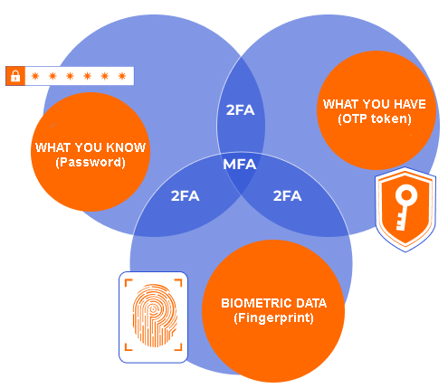
Після того, як суб'єкт ідентифікує себе, його необхідно автентифікувати, тобто суб'єкт повинен довести, що він є тим, за кого себе видає. Це підтвердження особи досягається шляхом надання облікових даних механізму контролю доступу. Далі, перед схваленням запиту на автентифікацію перевіряється дійсність наданих облікових даних . Іншими словами, автентифікація визначає, що суб'єкт володіє та контролює надані облікові дані (автентифікатори). Деякими прикладами облікових даних, які можна використовувати для підтвердження особи, є паролі, PIN-коди, цифрові підписи, біометричні дані тощо.

Slide 5
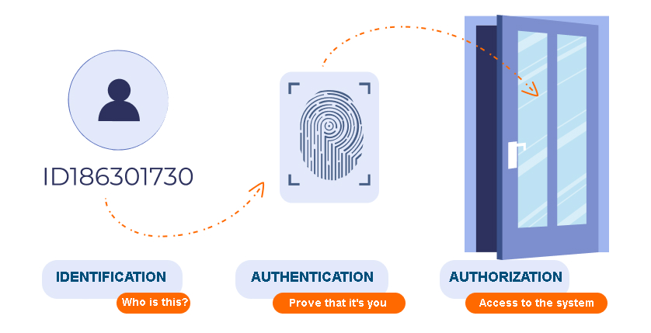
Після автентифікації система знає, хто є суб'єктом, який хоче отримати доступ до об'єкта. Далі авторизація визначає рівень доступу суб'єкта до об'єкта. Іншими словами, авторизація перевіряє наявність прав на взаємодію з об'єктом.

Slide 6
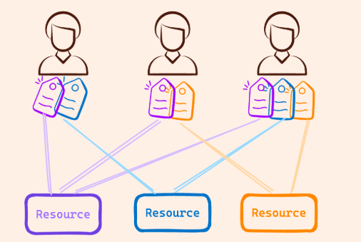
RBAC (Role-Based Access Control)

Slide 7
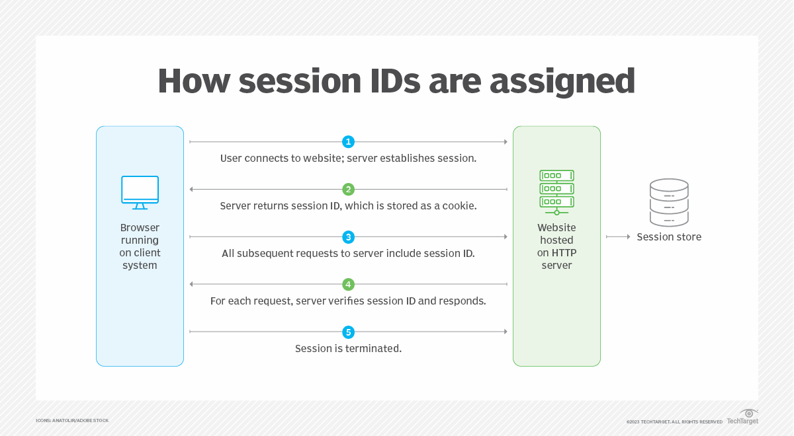

Slide 8
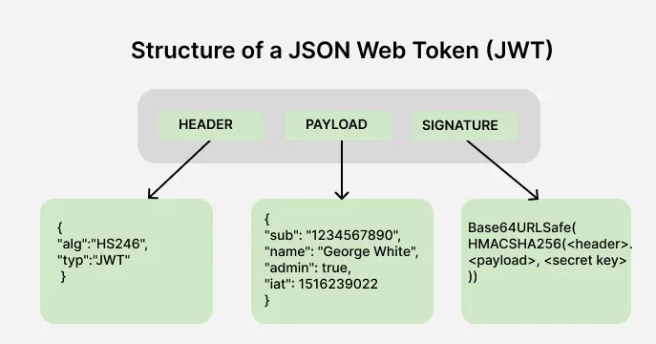

Slide 9
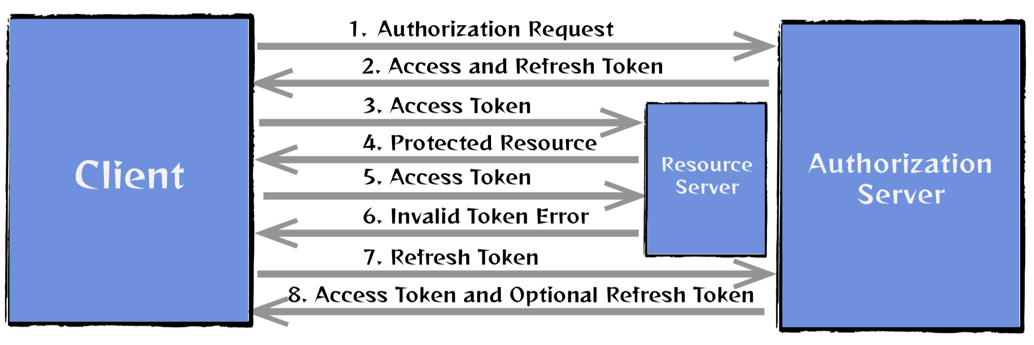
JWT access token і refresh
https://www.jwt.io/

Slide 10
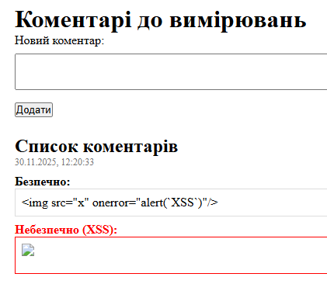
{comments.map((c) => (
<li
key={c.id}
style={{
marginBottom: 16,
paddingBottom: 16,
borderBottom: "1px solid #ccc",
}}
>
<div style={{ fontSize: 12, color: "#777" }}>
{new Date(c.createdAt).toLocaleString()}
</div>
<div style={{ marginTop: 8 }}>
<strong>Безпечно:</strong>
<div
style={{
border: "1px solid #ddd",
padding: 8,
whiteSpace: "pre-wrap",
}}
>
{c.text}
</div>
</div>
<div style={{ marginTop: 8 }}>
<strong style={{ color: "red" }}>Небезпечно (XSS):</strong>
<div
style={{
border: "1px solid red",
padding: 8,
minHeight: 30,
}}
dangerouslySetInnerHTML={{ __html: c.text }}
/>
</div>
</li>
))}
XSS

Slide 11
Інтернет-банк https://bank.com (є активна сесія, cookie).
Не виходячи з банку, користувач відкриває в іншій вкладці сайт атакера https://evil.com.
На сторінці evil.com захований ось такий код:
CSRF
<form action="https://bank.com/transfer" method="POST" id="hackForm">
<input type="hidden" name="to" value="UA1234567890" />
<input type="hidden" name="amount" value="10000" />
<input type="hidden" name="comment" value="Подарунок :)" />
</form>
<script>
// форма відправляється автоматично, без кліку
document.getElementById("hackForm").submit();
</script>
Що відбувається:
Браузер бачить форму з action="https://bank.com/transfer" → відправляє POST-запит.
Автоматично додає cookie банку (сесію), бо ти вже залогінений.
Банк отримує запит, бачить валідну сесію → думає, що користувач натиснув «Переказати».
Гроші йдуть на рахунок атакера.

Slide 12
SQL Injection (SQL-інʼєкція)
username = request.form["username"]
password = request.form["password"]
query = f"SELECT * FROM users WHERE username = '{username}' AND password = '{password}';"
cursor.execute(query)
username: admin
password: ' OR '1'='1
username: admin
password: 12345
SELECT * FROM users
WHERE username = 'admin'
AND password = '' OR '1'='1';
SELECT * FROM users
WHERE username = 'admin'
AND password = '12345';
password = '' – це false,
але OR '1'='1' – завжди true.
Тобто умова завжди істинна, і сервер вважає, що логін вдалий, навіть якщо пароль неправильний. Зловмисник залогінюється як admin без знання пароля.

Slide 13
username = request.form["username"]
query = f"SELECT * FROM users WHERE username = '{username}';"
cursor.execute(query)
Зловмисник заповнює форму та вводить - ' ; DROP TABLE users; --
SELECT * FROM users WHERE username = ''; DROP TABLE users; --';

Slide 14
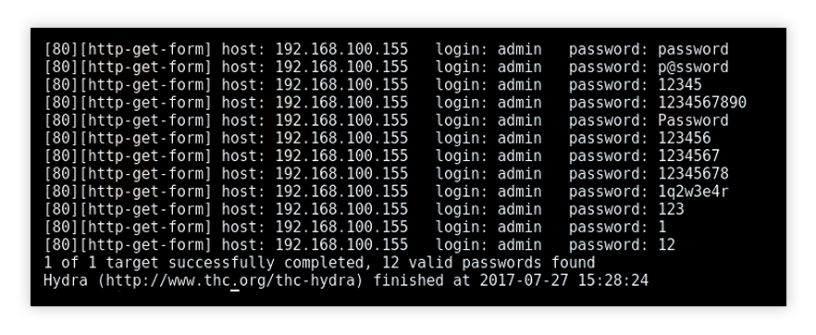
Brute-force

Slide 15
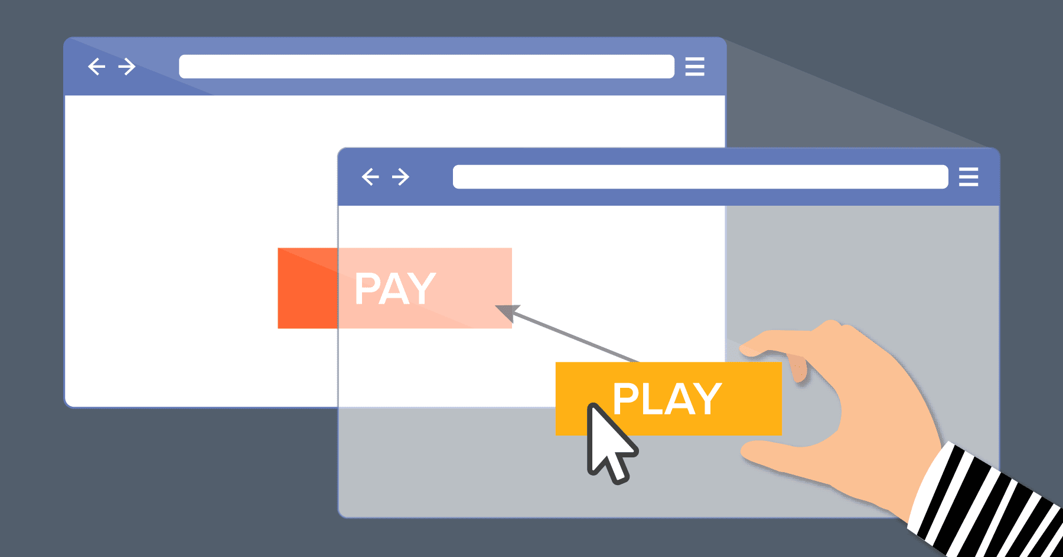
Clickjacking

